Slide 1
UNIVERSIDAD DE LAS FUERZAS ARMADAS
DEPARTAMENTO DE SEGURIDAD Y DEFENSA

Slide 2
“PROYECTO PARA EL DESARROLLO DE UNA HERRAMIENTA DE EVALUACIÓN, CONTROL Y MEJORA CONTINUA DE LOS SERVICIOS DE SEGURIDAD PRIVADA EN EL BLOQUE TARAPOA DE LA EMPRESA ANDES PETROLEUM ECUADOR LTD.”
Tesis de Grado previa a la obtención del Título de Magister en Gerencia de Seguridad y Riesgos
AUTORES
Lic. Juan Carlos Morales J.
Lic. Raúl Ernesto Morán C.

Slide 3
ASPECTOS BÁSICOS DE LA TESIS
Problema-Justificación
Metodología
Marco teórico
Análisis de Resultados
Conclusiones
Recomendaciones
Propuesta Alternativa
Objetivos - Resultados

Slide 4
PROBLEMA
90’s
Incidentes aislados
Bajo impacto
Seguridad segundo plano
Poca inversión
1999
2000
Incidentes frecuentes
Alto impacto
Seguridad Internacional
Gran inversión
Deficiencia en manejo de la seguridad
Grandes grupos de seguridad
Gestión eficiente
Procedimientos
Convenios
F.F.A.A.
Medios físicos
Tecnología

Slide 5
JUSTIFICACIÓN
Grupos ilegales
Protección debido al impacto fuerte de incidentes.
.Identificación de los procesos críticos del servicio.
Eficiente administración de elevado presupuesto en seguridad y convenios con FFAA
Delincuencia
Comunidades
ORGANIZACION
Empleados
Fenómenos
naturales
Optimizar procesos
Instrumentos técnicos
Toma decisiones
Retorno inversión
Profunda investigación

Slide 6
OBJETIVO
Desarrollar una Herramienta de evaluación, control y mejora continua de los Servicios de Seguridad Privada, en el Bloque Tarapoa, para la Empresa Andes Petroleum Ecuador Ltd., que garantice una gestión óptima de su operación.

Slide 7
OBJETIVOS ESPECÍFICOS
Componentes contractuales y regulaciones.
Evaluar el servicio.
Procesos críticos.
Herramienta de control.
Eficiencia y eficacia de los procesos.

Slide 8
RESULTADOS ESPERADOS
Análisis de la información
recopilada
Determinar las áreas que
requieren acción urgente
Facilitar la auditoría y
control
Generar indicadores
basados en los procesos

Slide 9
MARCO TEÓRICO
TEORIA DE LA SEGURIDAD
ADMINISTRACION DE CONTRATOS
GESTION POR PROCESOS

Slide 10
TEORÍA DE LA SEGURIDAD
SEGURIDAD
Sensación de Tranquilidad
Disuasión, Detección, Retardo, Reacción
Seguridad Física
Seguridad de Personal
Seguridad de la Información
Emergencias
Investigaciones
Políticas de Seguridad
Estándares, mejores Prácticas.
Planeamiento
Medios Humanos y técnicos
Servicios de Seguridad
Servicios de Consultoría
Servicios de Vigilancia
Servicios de Seguridad Tecnológica

Slide 11
ADMINISTRACIÓN DE CONTRATOS
Necesidades de Seguridad
Contratación de servicios
Elementos Esenciales
Elementos Naturales
Elementos Accidentales
Marco Legal
Mejores
Prácticas
Elaboración de Contrato

Slide 12
GESTIÓN POR PROCESOS
“Secuencia LÓGICA de actividades para generar un RESULTADO para CLIENTES identificados a partir de un conjunto de entradas necesarias que van añadiendo VALOR”
ENTRADA
Insumos
Medios Humanos
Logística
TAREAS
Actividades:
Procedimientos
Planes
SALIDA
Servicio
CADENA DE VALOR
PROCESOS CRITICOS

Slide 13
METODOLOGÍA
Planteamiento
del problema
Formulación de objetivos
Elaboración de la hipótesis y determinación de variables
Fundamentación teórica
Determinar el tipo de investigación
Recolección y análisis estadístico de la información
Conclusiones y recomendaciones
Elaboración de la propuesta

Slide 14
TIPO DE INVESTIGACIÓN
Investigación
Método
Exploratoria
Analítico sintético
Descriptiva
Estadístico
Tópicos poco estudiados o novedosos
Como es y como se manifiesta un fenómeno
Distingue las partes de un todo para analizar sus causas y efectos
Secuencia de procedimientos para el manejo de datos

Slide 15
METODOLOGÍA DE LA INVESTIGACIÓN
2 encuestas aplicadas a los estratos muestrales
Análisis de procedimientos
Análisis de documentos institucionales
Población:
personal G4S Bloque Tarapoa Ene-Jun 2012
50 guardias
6 supervisores
2 coordinadores

Slide 16
HIPÓTESIS
La administración inadecuada de un contrato de seguridad afecta la calidad de los servicios de seguridad y vigilancia
INDEPENDIENTE
La administración de un contrato de seguridad
DEPENDIENTE
La calidad de los servicios

Slide 17
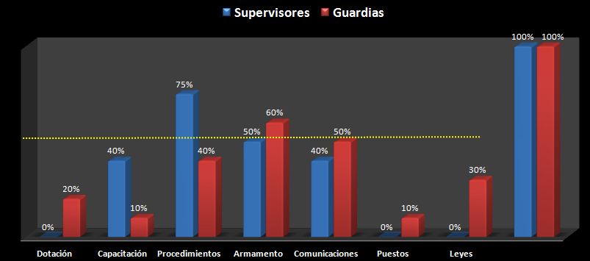
ANÁLISIS DE RESULTADOS

Slide 18
Pasos para la prueba del Chi-cuadrado:
1. Escribir las frecuencias observadas en la columna O.
2. Calcular las frecuencias esperadas y escribirlas en la columna E.
3. Utilizar la fórmula para hallar el valor de chi-cuadrado.
4. Encontrar el grado de libertad (N-1), donde N es el tamaño de la muestra.
5. Consultar la Tabla de Chi cuadrado.
X² = (O - E)²
E
O Frecuencia observada en cada categoria
E Frecuencia esperada en cada categoria df es el “grado de libertad" (n-1)
X² es el Chi Cuadrado
The critical value is 75,624
Chi square= 1839,40
Chi-cuadrado es mayor que el valor crítico, entonces de acuerdo al proceso la Hipotesis Nula es rechazada.

Slide 19
CONCLUSIONES GENERALES DEL PROYECTO
Poca planificación en las actividades de seguridad
Supervisión deficiente
No existe un programa de capacitación
El Centro de Operaciones brinda soporte permanente
Inconformidad en el cumplimiento leyes y regulaciones
Desconocimiento de los principios organizacionales
Condiciones logísticas no son apropiadas

Slide 20
RECOMENDACIONES
Dotar al personal de las comodidades necesarias para que desempeñe su trabajo.
Controlar de mejor manera el cumplimiento de los procedimientos.
Verificar que los perfiles de las posiciones sean adecuados
Implementar y cumplir con el plan de capacitación.
Seguimiento al centro de operaciones.
Exigir el cumplimiento de leyes y regulaciones.

Slide 21
PROPUESTA
Antecedentes
Procesos
críticos
Cadena de
valor
Herramienta

Slide 22
ANTECEDENTES
Propuesta
ANTECEDENTES
Servicios de Seguridad necesarios.
¿Cómo retornar la inversión?
¿Cómo gestionar el servicio?
JUSTIFICACION
Co-responsabilidad
Inversión
Know how
OBJETIVO
Controlar procesos críticos a través de un tablero.
FACTIBILIDAD
Uso de herramientas gerenciales
Servicio prestado en área determinada
Personal exclusivo.
Estructura de control

Slide 23
PROCESOS CRÍTICOS
PROCESOS MANDATORIOS
Cumplimiento
Regulaciones
PROCESOS PRODUCTIVOS
Evaluación Contractual
Gestión RRHH
Control Operativo
Control Logístico / Adm.
PROCESOS DE APOYO
Tecnología
Calidad SGI
Seguridad y Salud
RRHH
Legal

Slide 24
CADENA DE VALOR
Gestión de Operaciones
Gestión de Recursos Humanos
Respuesta a Emergencias
Comunicación

Slide 25
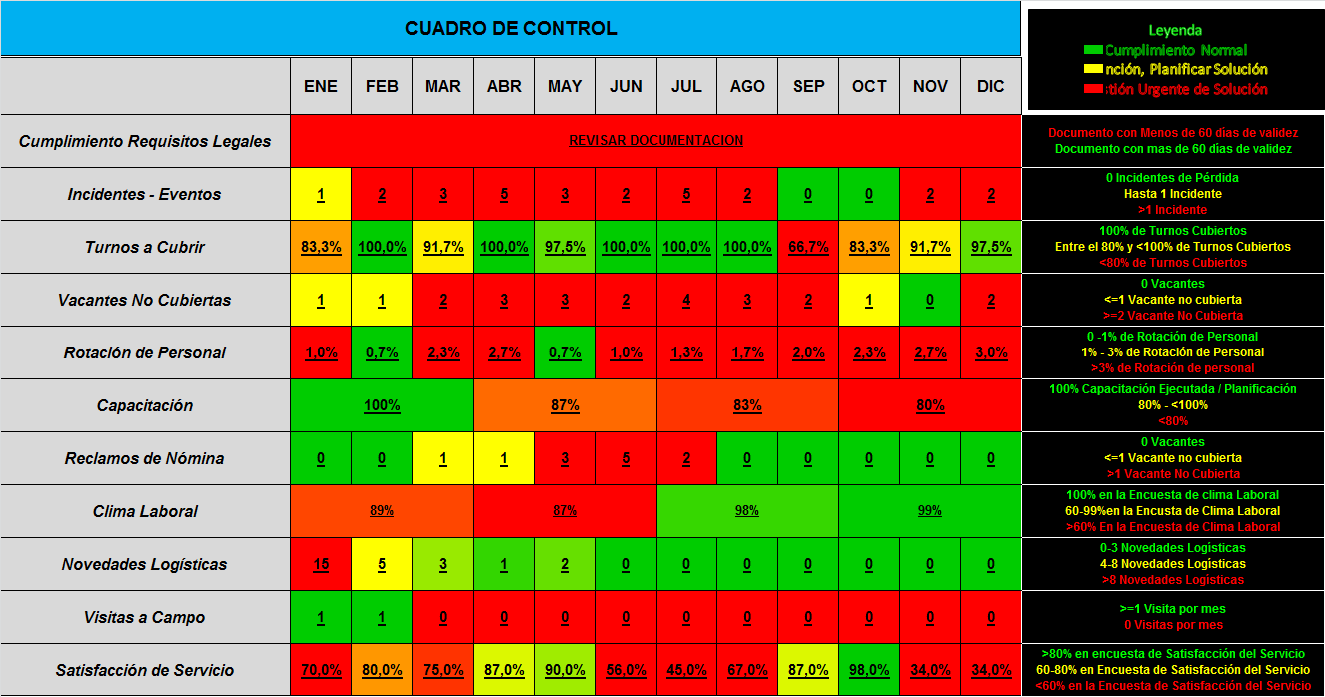
HERRAMIENTA

Slide 26
CONCLUSIONES Y RECOMENDACIONES
CONCLUSIONES
1) Justifica por el alto presupuesto y la necesidad de controlar esa inversión.
2) Factible por ser una operación delimitada geográficamente, personal exclusivo.
3) Herramientas de calidad que facilitan la gestión.
RECOMENDACIONES
Implementar la herramienta de control, seguimiento y mejora continua a la operación de seguridad prestada por la empresa G4S Secure Solutions en el Bloque Tarapoa operado por la empresa Andes Petroleum Ltd.

Slide 27
MUCHAS GRACIAS..!

